Slide 1
EUROPA.-LA VUELTA AL MUNDO EN 885 JARDINES.-SUR DE HOLANDA.-H
Selección de textos y fotografías por
JOSE ELIAS BONELLS

Slide 2
Tuinzondernaam.
La primera apertura de este jardín fue en 1990.
Durante varios años, cerca de 10 salas de jardín fueron creados en este jardín 2.000 m2 en torno a una pequeña casa, construida en la guerra por el alemán "Wehrmacht".
Todas las habitaciones tienen su propio carácter y están divididos por setos de tejo o haya.
Las habitaciones son a veces exuberantes de color y plantación, otros son formales y reservadas.
Se puede caminar a través de un jardín de color rosa, o un jardín con el rojo como color principal.

Slide 3
En el llamado "Hotgarden" las plantas son de color rojo, naranja y amarillo coloreado.
Caminamos en el jardín de rosas, la huerta y el jardín de tejos.
Hay una buena vista de los parterres, el jardín en azul / crema y las fronteras mixtas.
Además de los muchas plantas conocidas hay muchas plantas raras como Veratrum nigrum, Baccharis, Romneya coulteri, Melianthus major, Ophiopogon nigrescens etc…
Algunos pequeños estanques decoran algunos jardines.

Slide 4


Slide 5
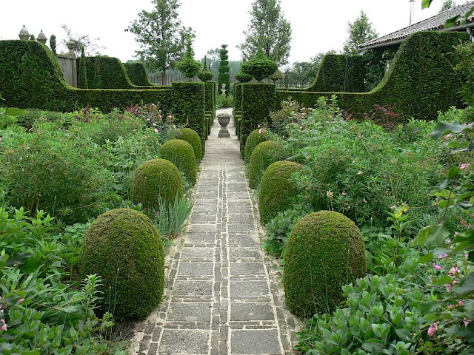

Slide 6
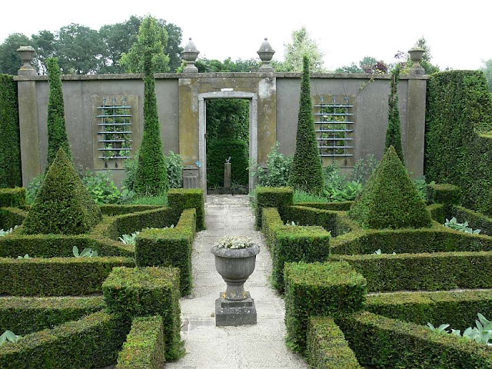

Slide 7
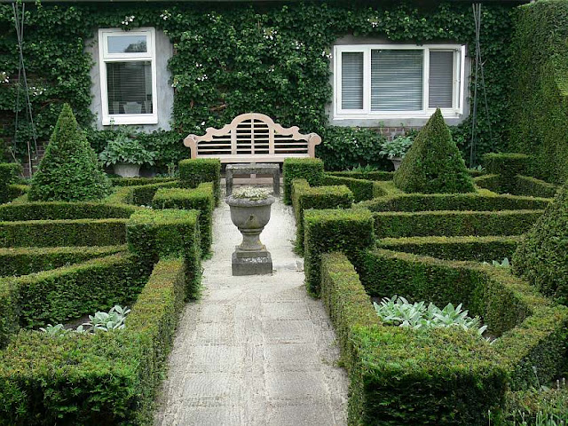

Slide 8
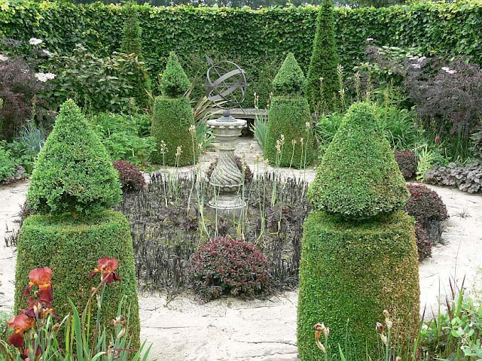

Slide 9
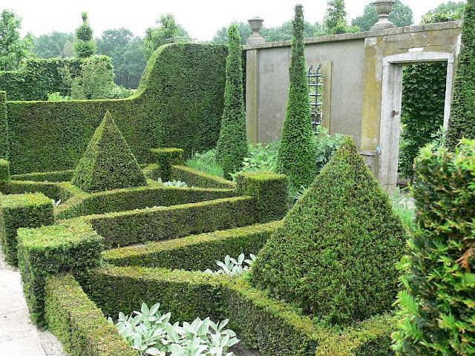

Slide 10
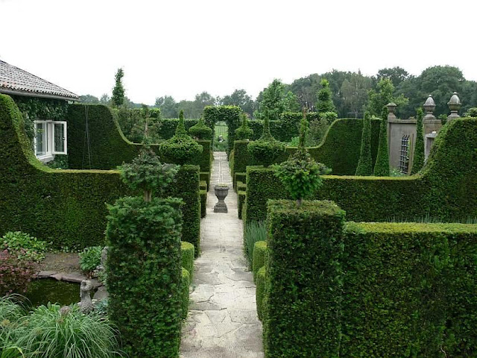

Slide 11
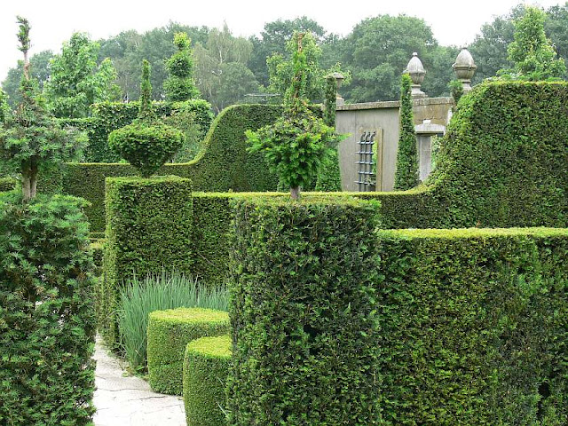

Slide 12
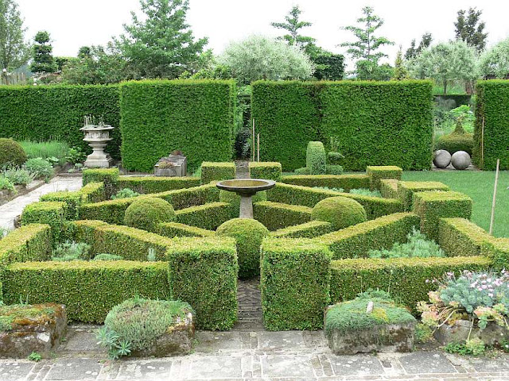

Slide 13
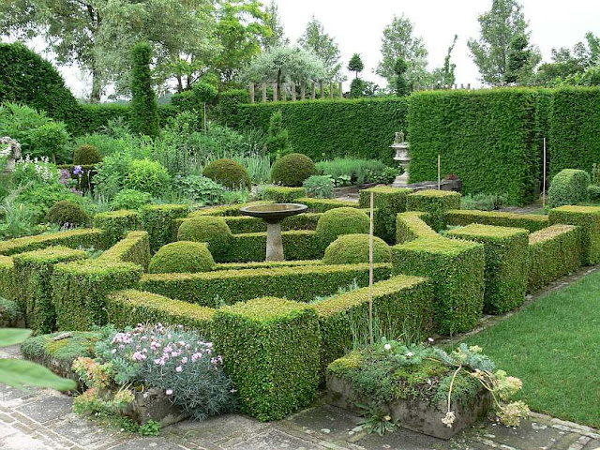

Slide 14
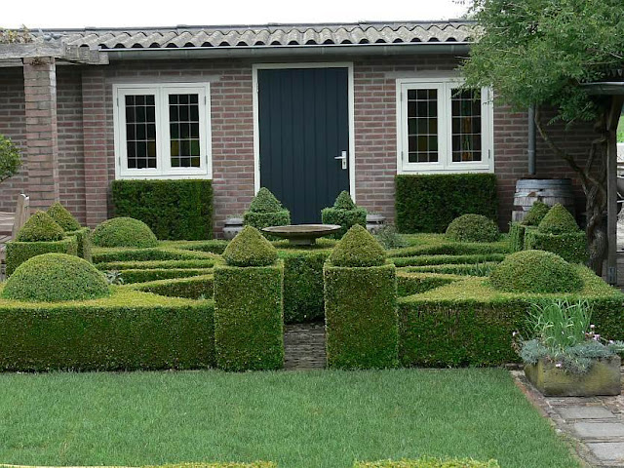

Slide 15
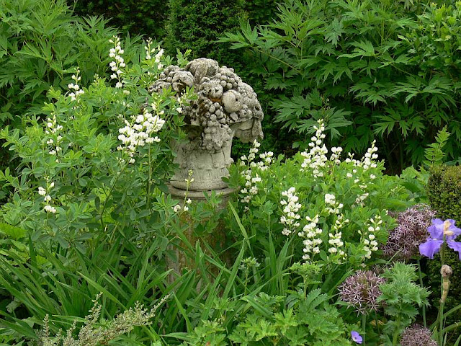

Slide 16
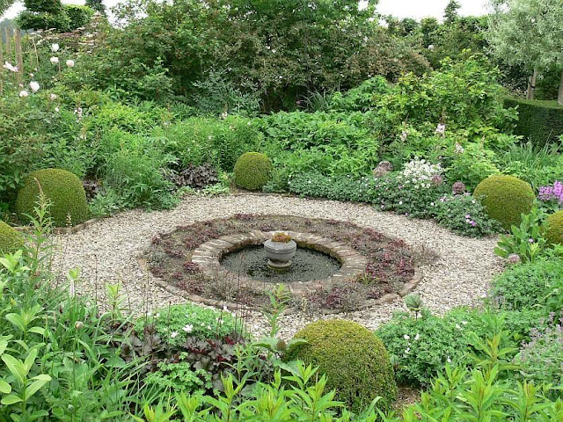

Slide 17
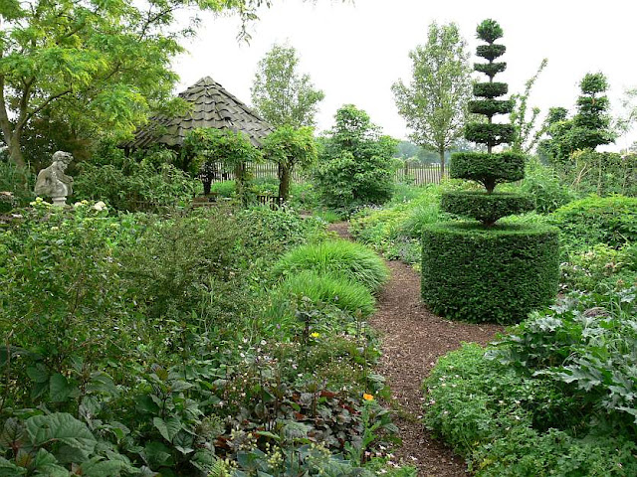

Slide 18
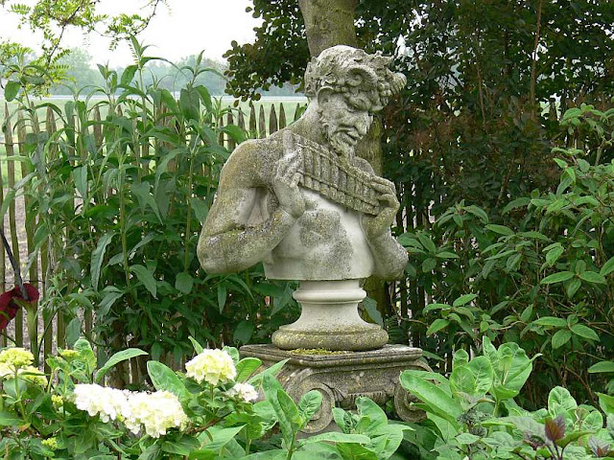

Slide 19
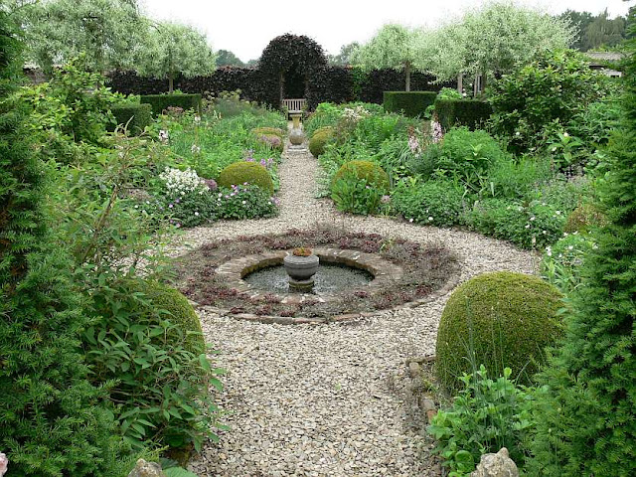

Slide 20
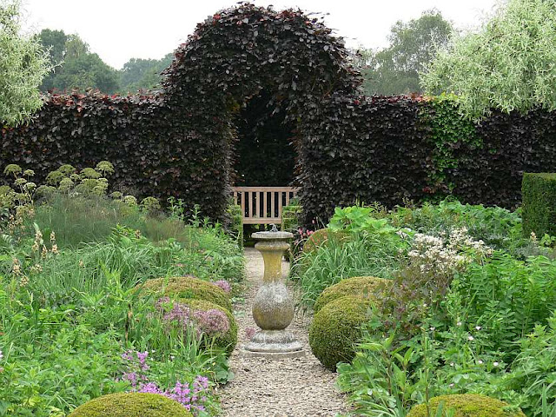

Slide 21
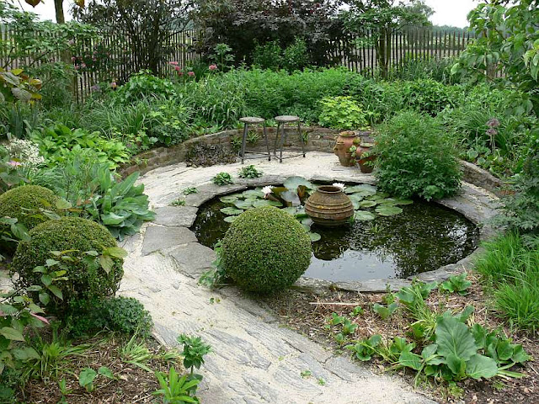

Slide 22
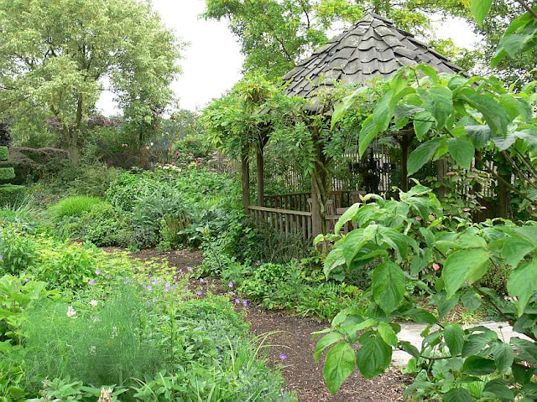

Slide 23
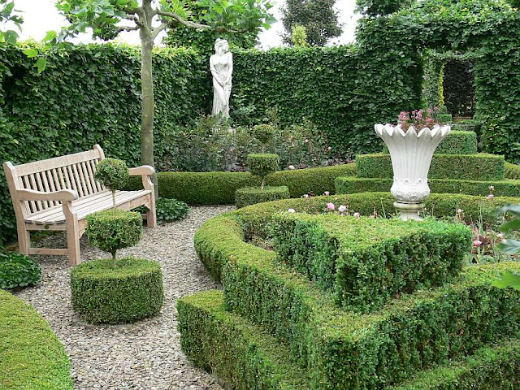

Slide 24
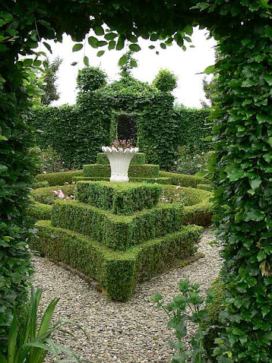
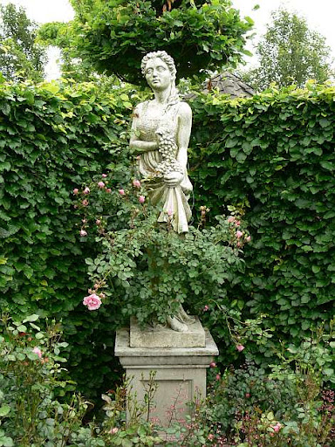

Slide 25
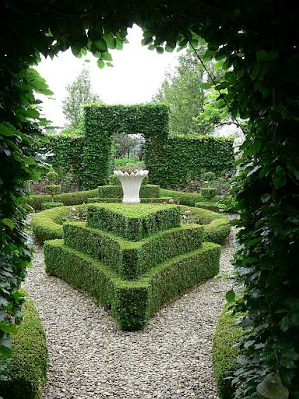
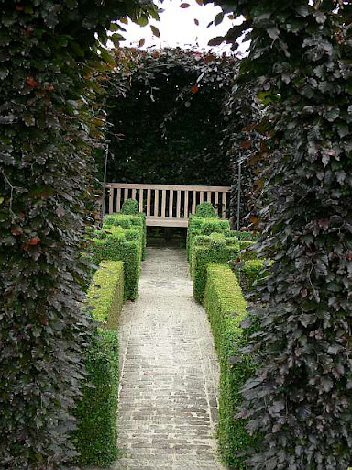

Slide 26
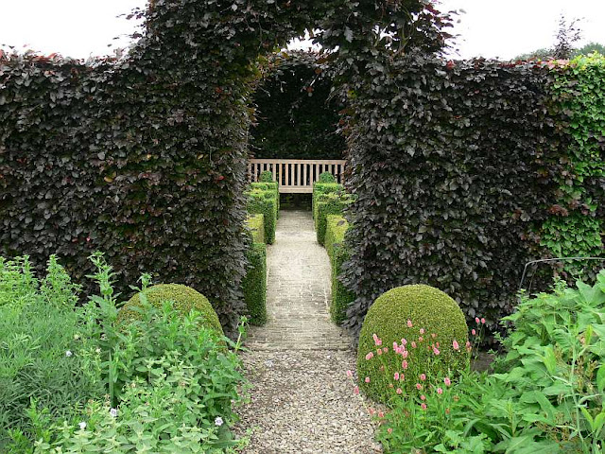

Slide 27
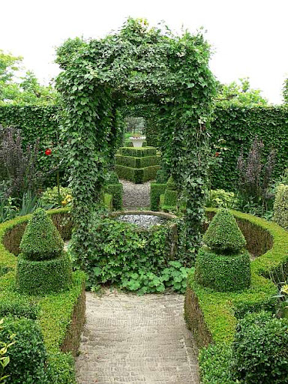
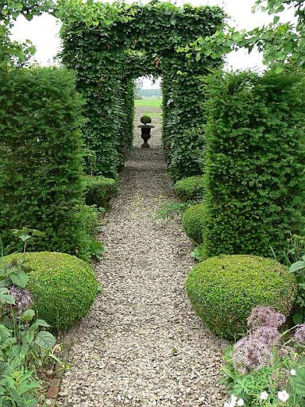

Slide 28
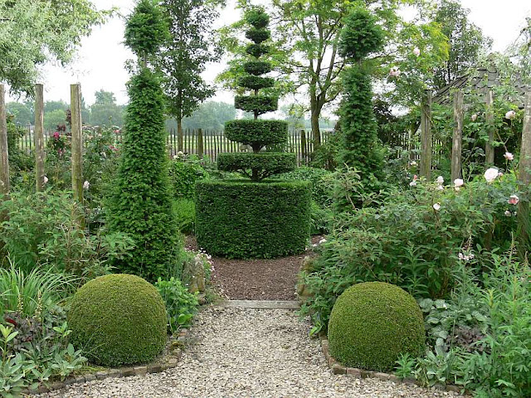

Slide 29
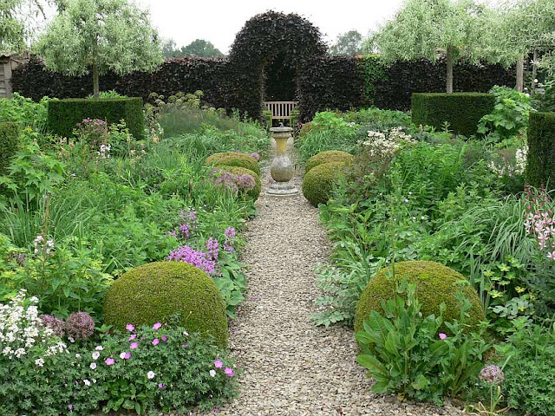

Slide 30
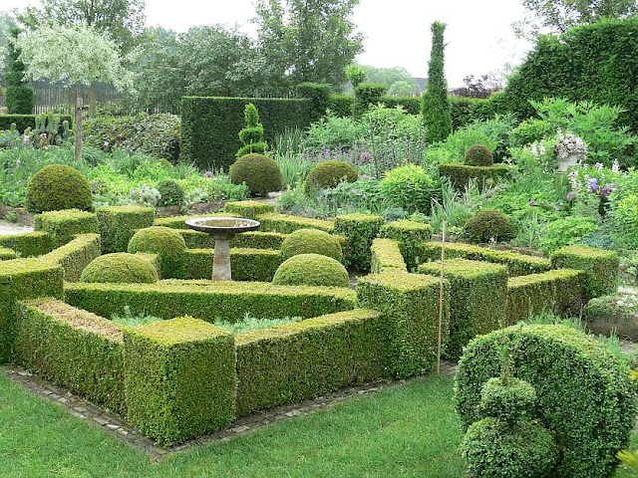

Slide 31
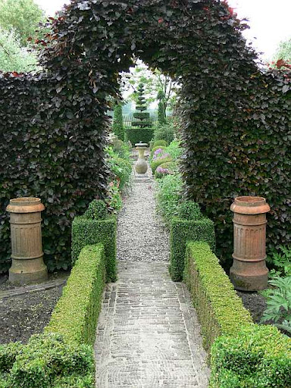
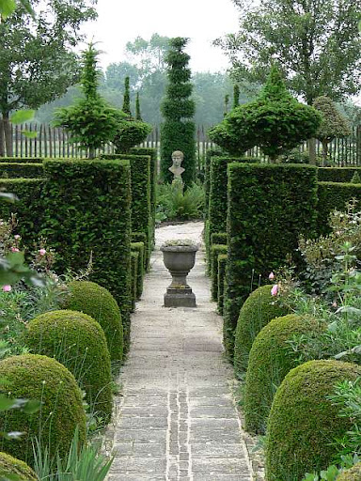

Slide 32
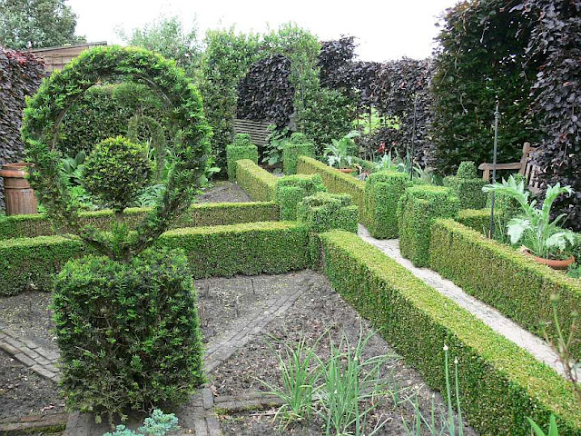

Slide 33
Veghels Buitenhof
El jardín de la familia reúne en Timmermans casi 2.000 m2.
El jardín delante de la casa fue creado en el año 1976.
En el otro lado de la casa esta el jardín actual .
Es un jardín romántico en una casa de estilo similar con muchos árboles, arbustos, rododendros, hortensias, rosas y plantas perennes.
El jardín es una creación de los propietarios.

Slide 34
Algunas fronteras están bordeadas con la caja y en el centro hay una vista de eje con setos de hayas y tejos en ambos lados.
Además, una pequeña calle con hostas, epimedium y helleborus.
En el extremo del jardín un pequeño aviario con gallos y faisanes y un pequeño estanque.
Varias terrazas y rincones para sentarse completan el jardín.
El jardín es agradable de visitar durante todo el año.

Slide 35
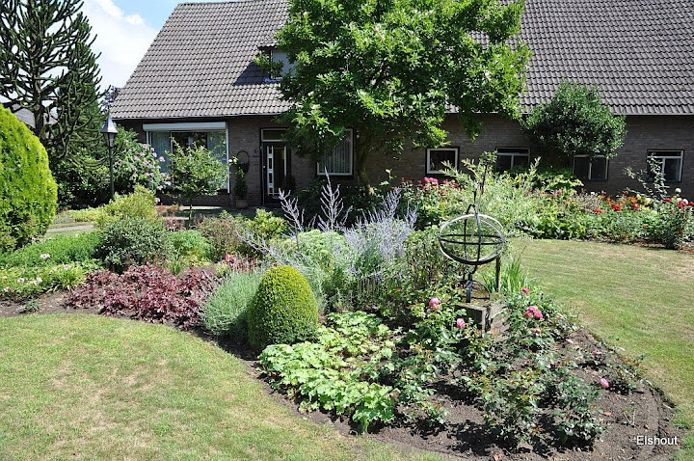

Slide 36
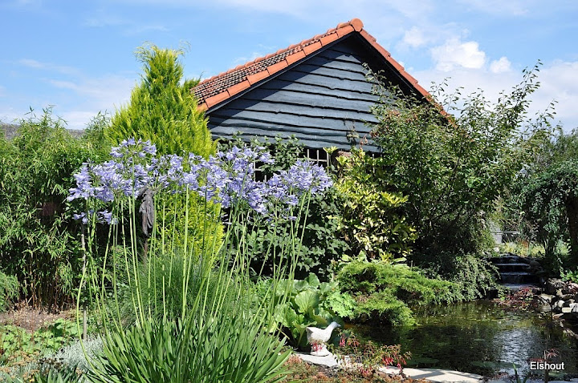

Slide 37
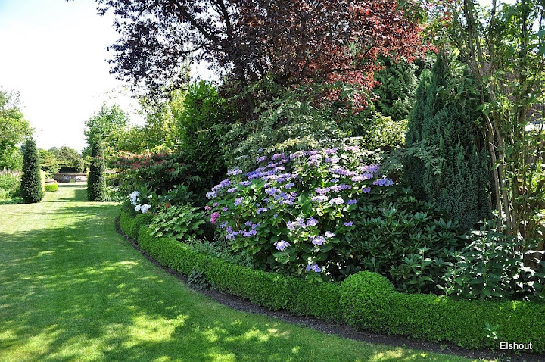

Slide 38
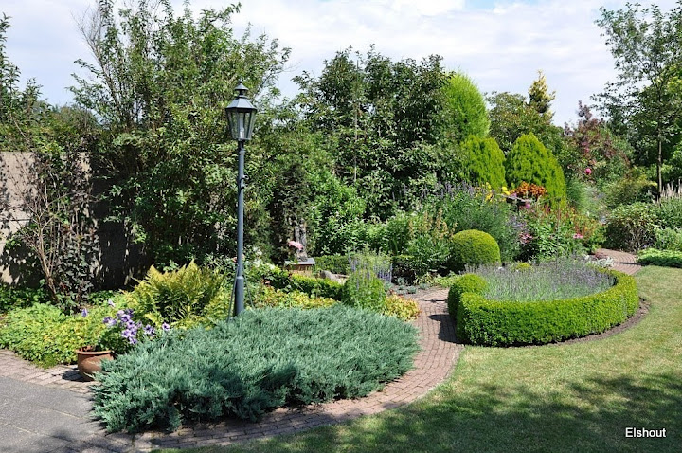

Slide 39
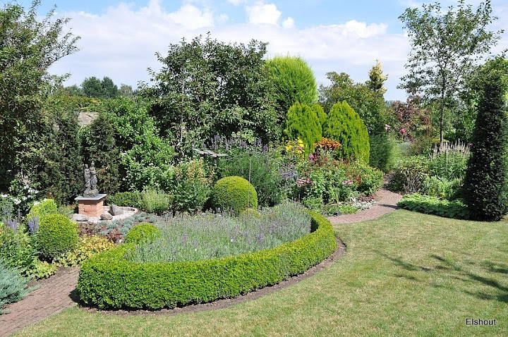

Slide 40
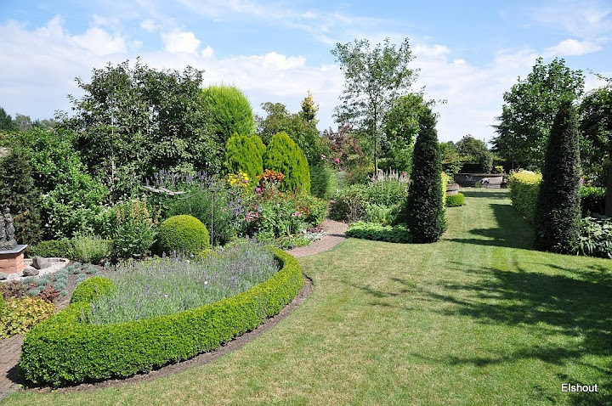

Slide 41
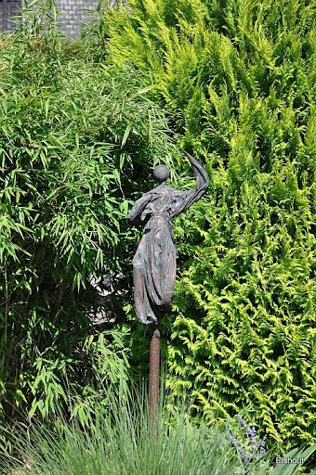
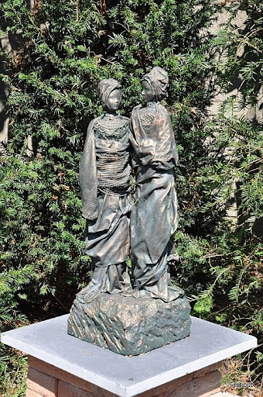

Slide 42
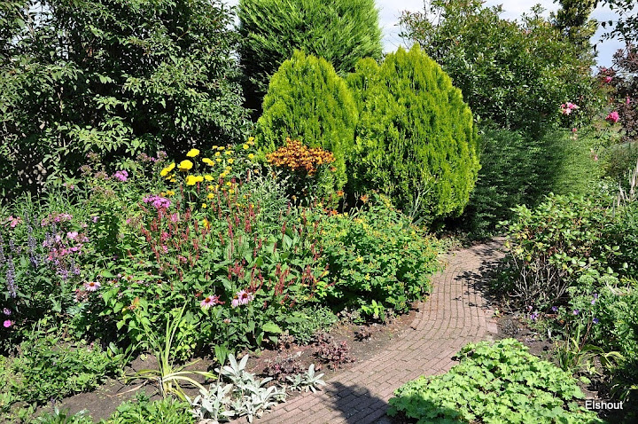

Slide 43
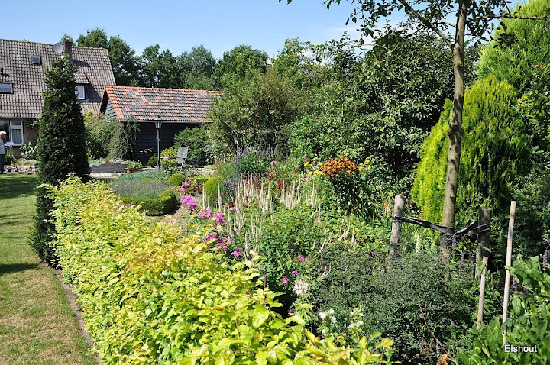

Slide 44
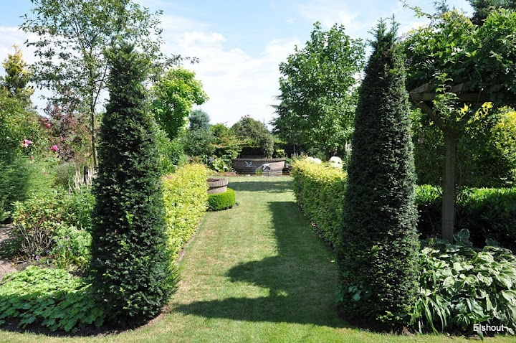

Slide 45
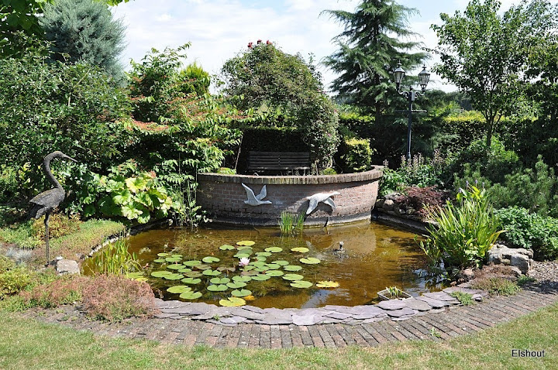

Slide 46
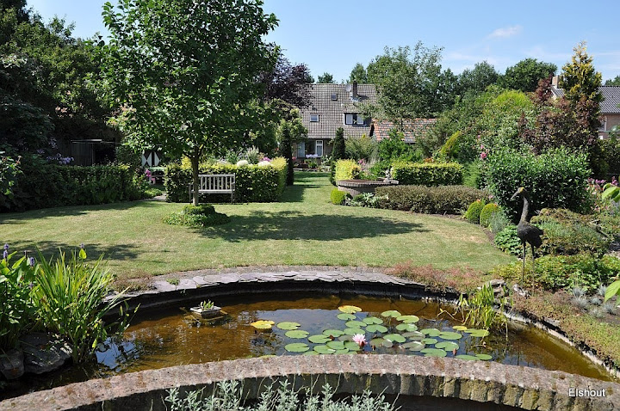

Slide 47
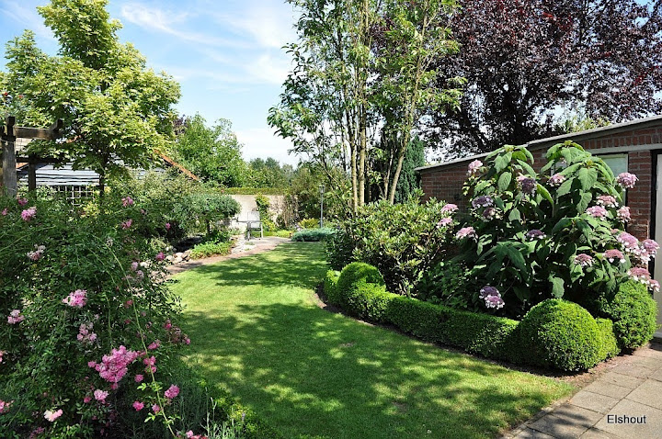

Slide 48
